Slide 1
শুভেচ্ছা
মুহাম্মদ আরিফ উদ্দীন
প্রভাষক, (বাংলা)
বখতিয়ার পাড়া চারপীর আউলিয়া আলিম মাদরাসা
আনোয়ারা, চট্টগ্রাম।

Slide 2
বাংলা ১ম পত্র
একাদশ শ্রেণি (আলিম)
সময়ঃ ৪৫ মি.

Slide 3
আস আমরা নিচের ভিডিও টি দেখি

Slide 4
কবিতা
আঠারো বছর বয়স (প্রথম ৩ স্তবক)
সুকান্ত ভট্টাচার্য
পৃষ্ঠাঃ ১২১

Slide 5
শিখনফল
এ পাঠ শেষে শিক্ষার্থীরা----------------
কবি সুকান্ত ভট্টাচার্য সম্পর্কে বলতে পারবে ।
আঠারো বছর বয়সের বৈশিষ্ট্য ব্যাখ্যা করতে পারবে ।
৩) আঠারো বছর বয়স কবিতার প্রথম ৩ স্তবকের সারমর্ম
লিখতে পারবে ।

Slide 6
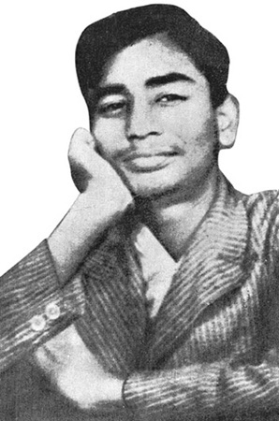
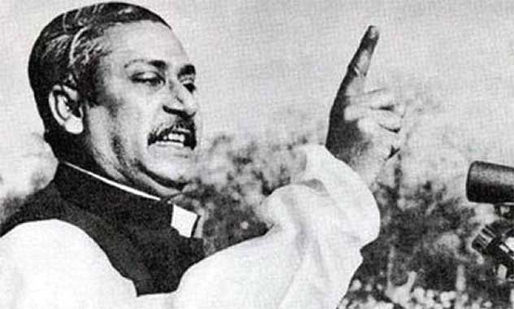
বঙ্গবন্ধু শেখ মুজিবুর রহমান
সুকান্ত ভট্টাচার্য

Slide 7
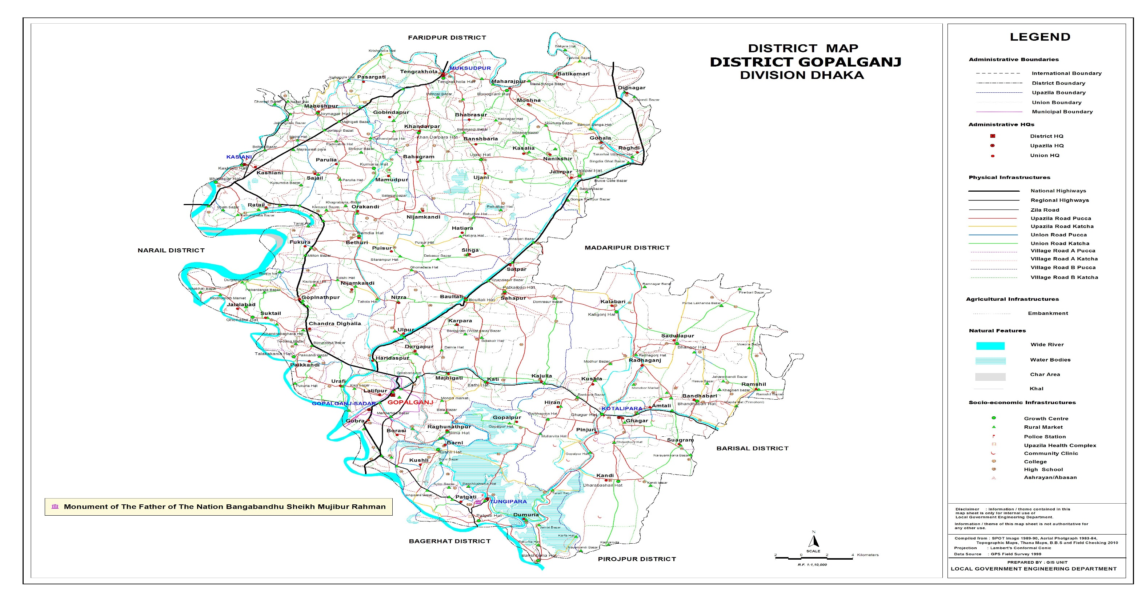
গোপালগঞ্জ জেলা
জন্মঃ
জন্মস্থান:
গোপালগঞ্জ জেলা

Slide 8
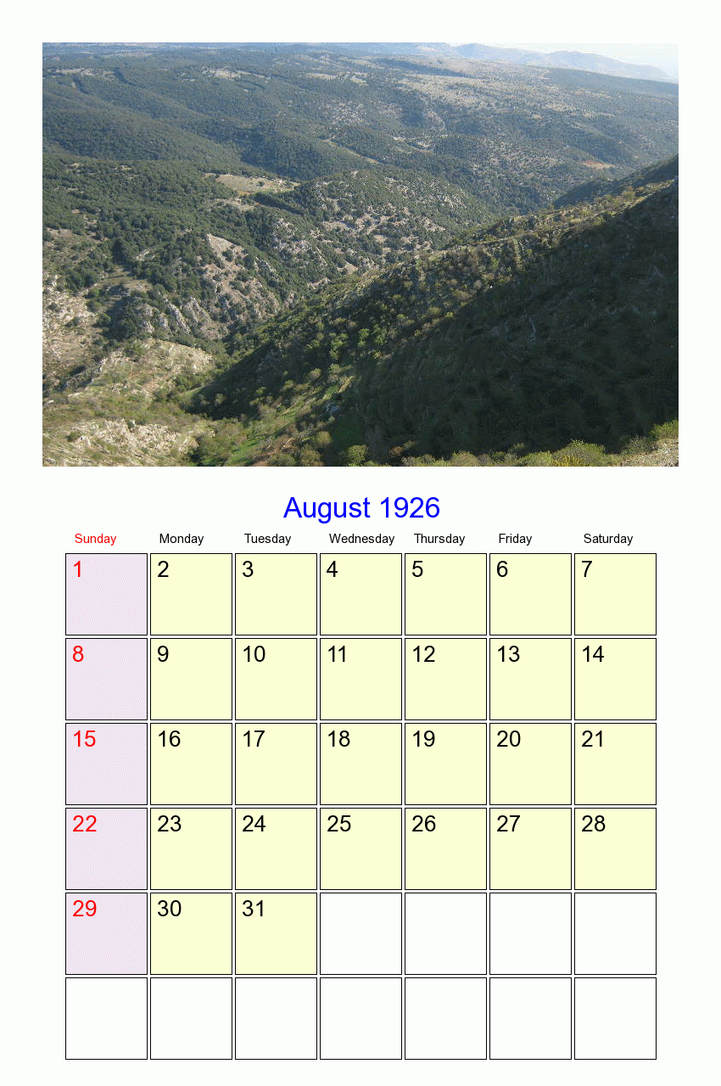
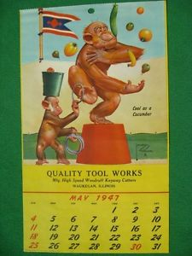
জন্মঃ
মৃত্যুঃ

Slide 9
দৈনিক স্বাধীনতা
২১
নিবারনচন্দ্র ভট্টাচার্য
সুনীতি দেবী
মাত্রাবৃত্ত ছন্দ
ছাড়পত্র (১৯৪৮)

Slide 10
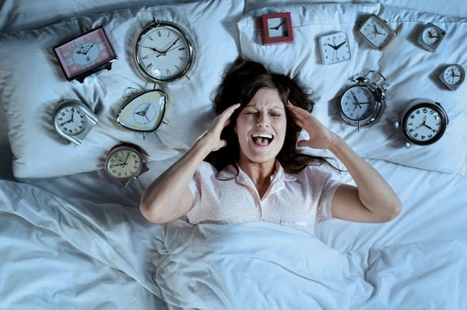
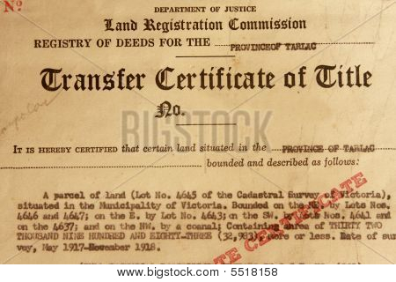
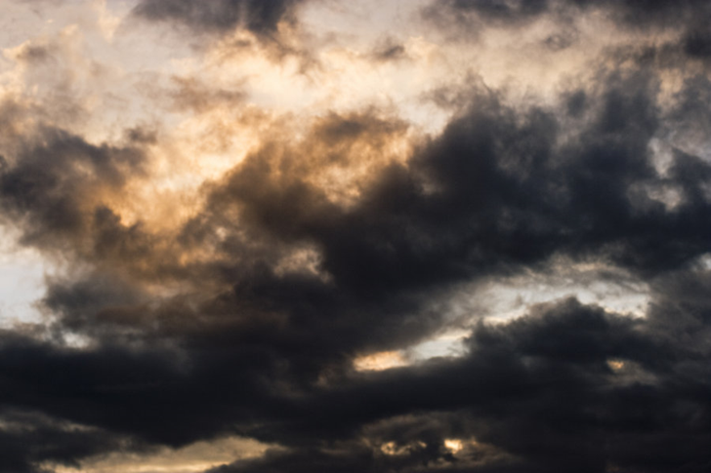
কাব্যগ্রন্থ
ঘুম নাই
পূর্বাভাস
ছাড়পত্র

Slide 11

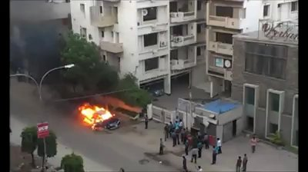
অন্যান্য রচনা
মিঠে + কড়া =
মিঠেকড়া
অভিধান
হরতাল

Slide 12
কবিতা পাঠ
(সরব)

Slide 13
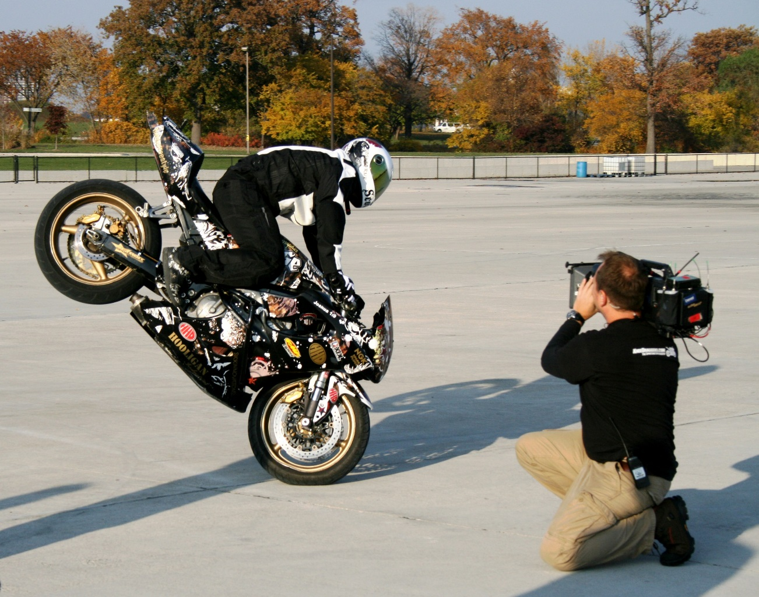
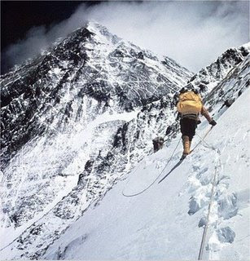
আঠারো বছর বয়স কী দুঃসহ + স্পর্ধায় নেয় মাথা তুলবার ঝুঁকি
আঠারো বছর বয়সেই অহরহ + বিরাট দুঃসাহসসেরা দেয় যে উঁকি ।

Slide 14


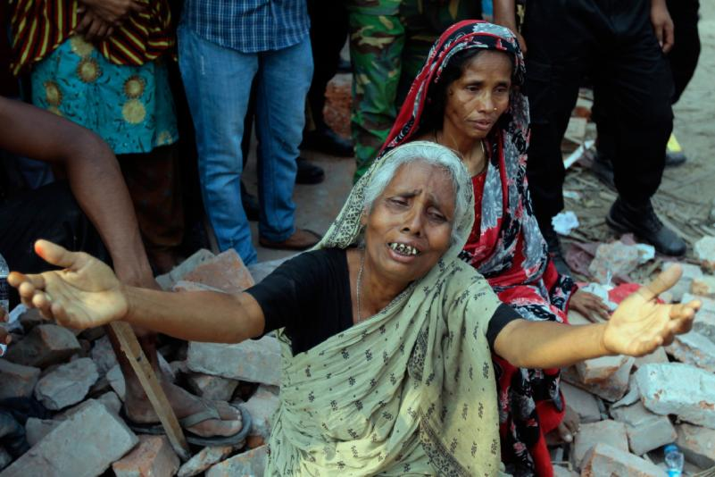
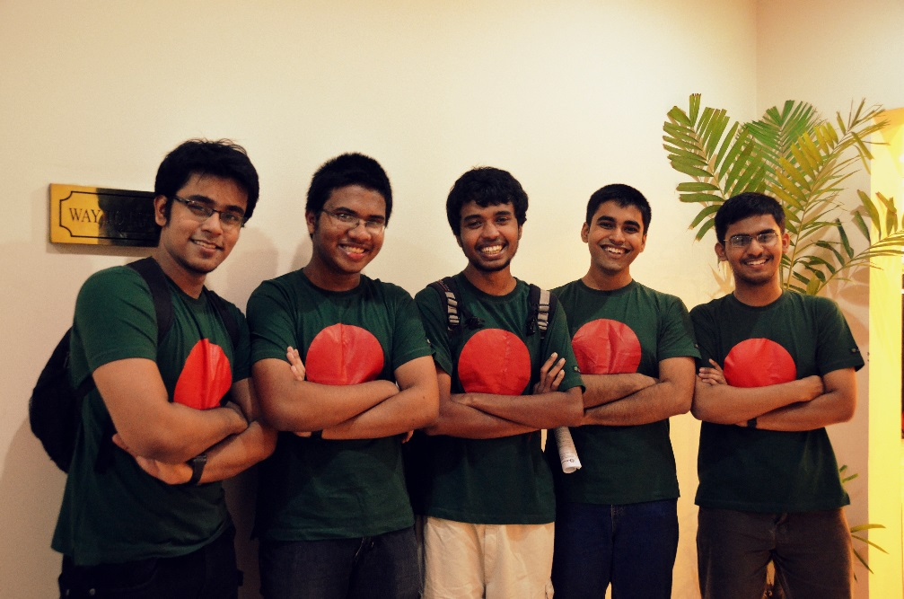
এ বয়সে কেউ মাথা নোয়াবার নয়
আঠারো বছর বয়স জানে না কাঁদা

Slide 15
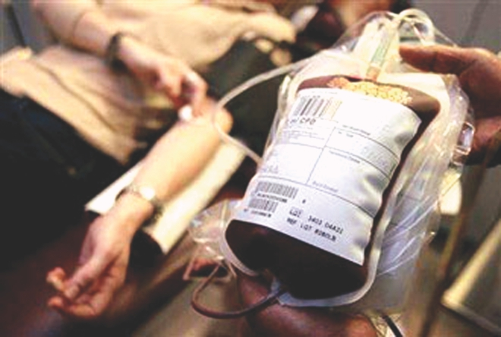
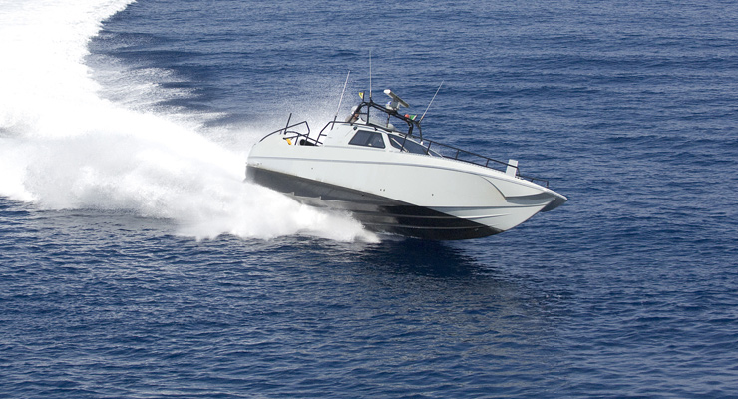
এ বয়স জানে রক্তদানের পূণ্য
বাষ্পের বেগে স্টিমারের মতো চলে,

Slide 16
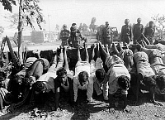
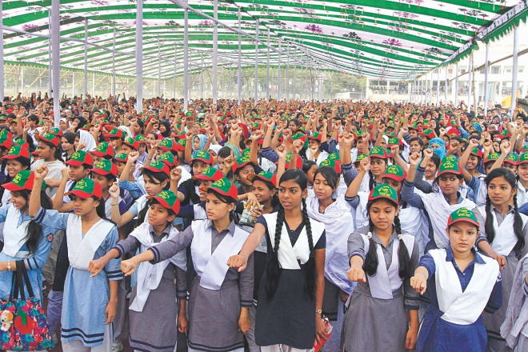
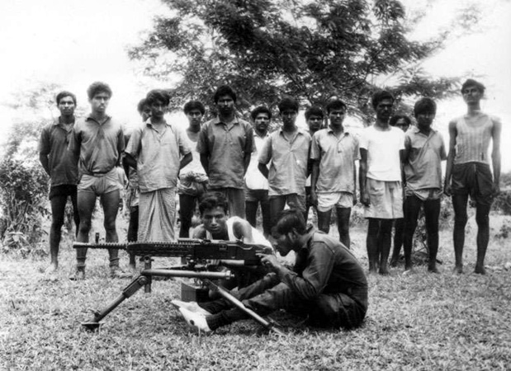
প্রাণ দেওয়া-নেওয়া ঝুলিটা থাকে না শূণ্য
সঁপে আত্মাকে শপথের কোলাহলে।

Slide 17
দলীয় কাজ
দল -১
কবি সুকান্ত ভট্টাচার্যের জীবন বৃত্তান্ত লিখ ।
দল -২
কবি সুকান্ত ভট্টাচার্যের ১ম ৩ স্তবকের সারমর্ম লিখ ।

Slide 18
উত্তর বলি
সুকান্ত ভট্টাচার্য কোন পত্রিকার সম্পাদক ছিলেন ?
আঠারো বছর বয়স পদাঘাতে কী ভাঙ্গতে চায় ?
‘আঠারো বছর বয়স’ কবিতাটি কোন কাব্য থেকে নেয়া হয়েছে ?
স্টিমার কেমন বেগে চলে ?
‘ঘুম নেই’ সুকান্তের কোন ধরনের রচনা ?

Slide 19
বাড়ির কাজ
‘‘আঠারো বছর বয়স’’ কবিতার প্রথম তিন স্তবকের তাৎপর্য লিখ ।

Slide 20
ধন্যবাদ
ধন্যবাদ

